Slide 1

§5-5 理想流体及其运动规律
流体是对处于液态和气态的物体的统称。处于
这两种形态的物体具有一个共同的特性，即物体
各部分之间很容易发生相对运动，这种特性称为
流动性。
一、流体的压强 (Pressure of fluid )
流体与容器器壁之间, 流体
各部分之间, 都存在相互作用。
在静止流体内取出一部分,
包围它的闭合曲面将其与其
它流体分隔开。曲面内、外
的流体存在的相互作用力矢
量和等于零。 如图所示。

Slide 2


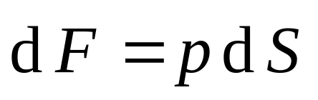
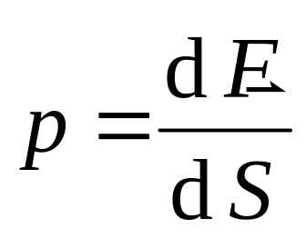
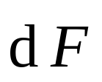
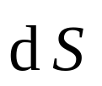
在闭合面任一点上, 内、外流体的作用力都与
该点处的面元相垂直。可见，在静止流体中各部
分之间的作用力必定为正压力。
压强 单位面积上所承受
的沿法线方向的压力的大小。
·
A
或
为压力，面元 方向与点A的法向 一致。
压强是流体内点上的性质，为标量,其值与面元
的选取无关。

Slide 3
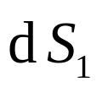
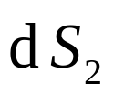


图中， 和 都通过点
A， 的法线为 ， 的
法线为 。两面所受压力大
小和方向各不相同 , 但压强
是相同的, 都是点A的压强。
·
A
·
压强单位
在SI中为Pa (帕斯卡, 简称帕)
1 Pa = 1 N ⋅ m⁻²
另外还有
bar (巴)和atm (标准大气压，简称大气压)
1 bar = 10⁵ Pa
1 atm = 101325 Pa

Slide 4
二、关于理想流体的几个概念 (perfect fluid )
1. 理想流体
实际液体和气体除具有共同的流动性外, 还在不
同程度上具有两种性质：可压缩性和黏性。
理想流体 绝对不可压缩和完全没有黏性的流体。
2. 定常流动
一般情况下,同一时刻流体各处的流速不同,但有
些场合 , 流体质点流经空间任一给定点的速度是确
定的，且不随时间变化，称为定常流动。例如, 沿
着管道或渠道缓慢流动的水流, 在一段不长的时间
内可以认为是定常流动。

Slide 5
3. 流线
为了形象地描述流体的
运动 , 在流体中画一系列
曲线 , 每一点的切线方向
与流经该点流体质点的速
度方向相同,称为流线。
·
·
·
·
·
·
·
·
定常流动中的流线
· 不随时间变化；
· 质点的运动轨迹；
· 任何两条流线不相交。
4. 流管
流线围成的管状区域。

Slide 6
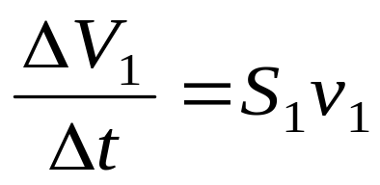
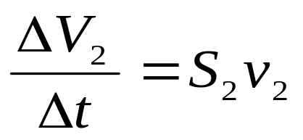
三、理想流体的连续性方程 (the equation of continuity )
在细流管中,流体流经截面S₁
和S₂的速率为v₁和v₂ , 在Δt时间
内流过这两个截面的流体体积
分别为
v₂
S₂
v₁
ΔV₁ = S₁ v₁ Δt
ΔV₂ = S₂ v₂ Δt
S₁
体积流量（流量） 单位时间内流过某一截面的流
体体积。
流过截面S₁和S₂的流量为

Slide 7
对于不可压缩流体
S₁ v₁= S₂ v₂
或
S v = 恒量
上式称为理想流体的连续性方程。
理想流体作定常流动时, 速率与流管截面积的
乘积为恒量, 或者说速率与流管的截面积成反比。
由流线分布图样判断流速的分布情况 : 流线的
走向表示速度的方向, 疏密表示速度的大小。
在方程两边同乘以流体密度ρ, 即
ρ S v = 恒量
上式是一般流体的连续性方程。

Slide 8
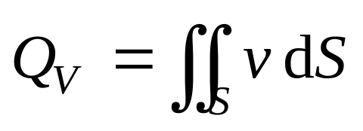
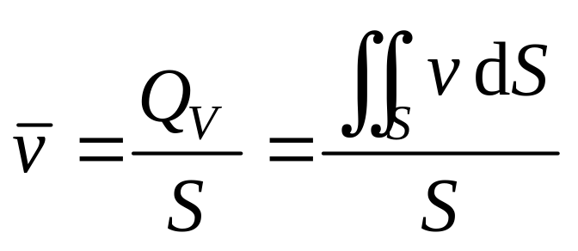
如果在某一管道的横截面上各点的流速都相等,
流量可以表示为
Q_{V} = S v
如果截面上各点流速不相等,通过面元dS的流量为
dQ_{V} = v dS
通过整个截面的流量
引入平均流速的概念：
上式在处理具体问题时经常采用。

Slide 9
四、伯努利(Bernoulli)方程
在重力场中作定常流动的
理想流体内任取一细流管, S₁
和 S₂表示两个横截面的面积,
h₁ 和 h₂是它们相对同一个水
平参考面的高度。
S₂
v₂
′
S₂
v₁
S₁
′
由于理想流体是不可压缩
的, 从S₁到S₁′之间的流体质
量等于从 S₂到 S₂′之间的质
量Δm。
S₁
h₁
h₂
整个流体块从位置S₁-S₂流到位置 S₁-S₂′的过程
中，机械能的增量ΔE为
′

Slide 10
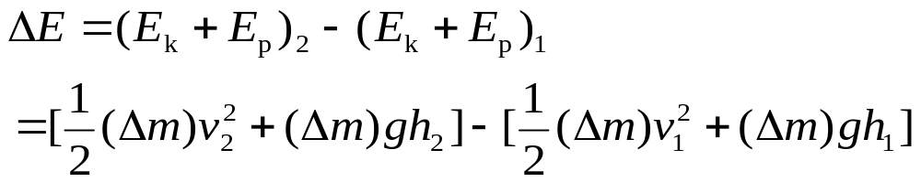
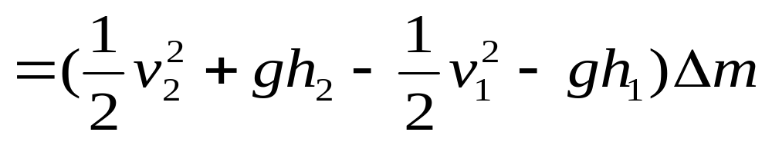
机械能增量
S₂
v₂
′
S₂
如果作用于S₁上的压力为
f₁ , 在 Δt 内S₁移过距离 v₁Δt
到达S₁′，则 f₁作的功为
v₁
S₁
′
S₁
h₁
h₂
ΔA₁ = p₁ S₁v₁Δt

Slide 11
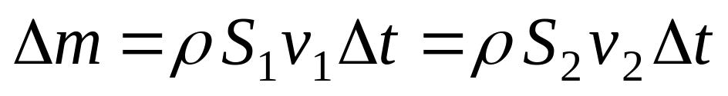
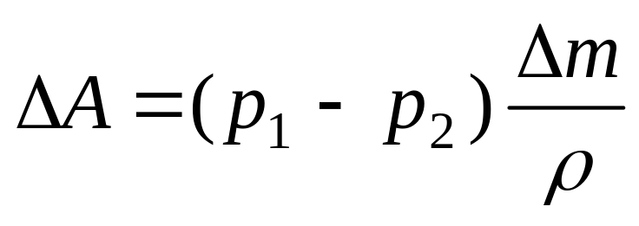
对于截面S₂ ， f₂对流体块所作的功
ΔA₂ = −p₂ S₂v₂Δt
周围流体的压力对流体块作的总功为
根据 S₁ v₁ = S₂v₂ , 并且
得
根据功能原理
ΔE = ΔA

Slide 12
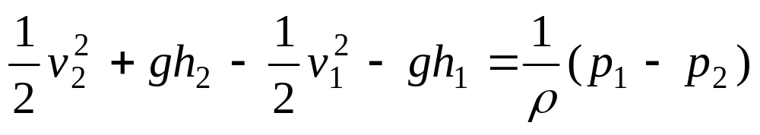
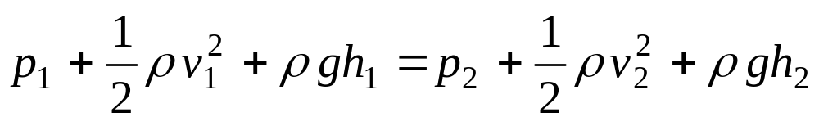
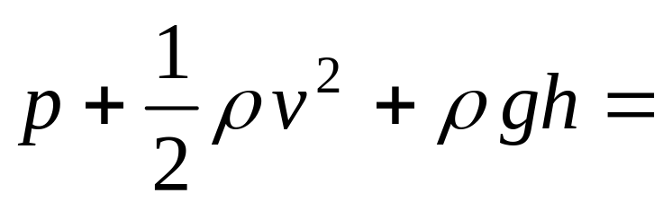
即
整理可得
去掉角标, 对于同一条细流管中的任一截面, 下
面的关系总是成立的
恒量
上面两式都称为伯努利方程, 它们描述了理想流
体作定常流动时的基本规律。

Slide 13
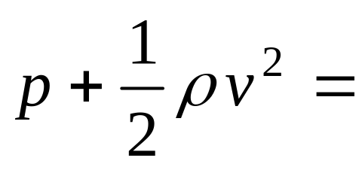
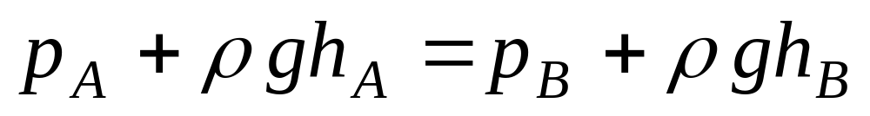
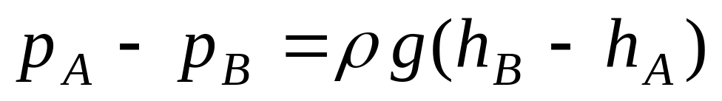
如果理想流体沿水平流管作定常流动, 则
恒量
当理想流体沿水平管道流动时, 管道截面积小
的地方流速大、压强小, 管道截面积大的地方流
速小、压强大。
在密度为ρ的静止流体中取A、B两点, 高度为h_{A}
和h_{B} , 列出伯努利方程
或者

Slide 14
如果A、B两点的高度相等, 则由上式得
p_{A} = p_{B}
这表明, 静止流体中同高度两点的压强相等。
例1：皮托管是测定流体流
速的仪器, 常用来测定气体的
流速。
B
Q
A
它由两个同轴细管组
成, 内管的开口在正前方。外
管的开口在管壁上, 如图中B
所示。两管分别与U型管的两
臂相连, 在U型管中盛有液体(如水银), 构成了一个压
强计, 由U型管两臂的液面高度差h确定气体的流速。
o
h

Slide 15
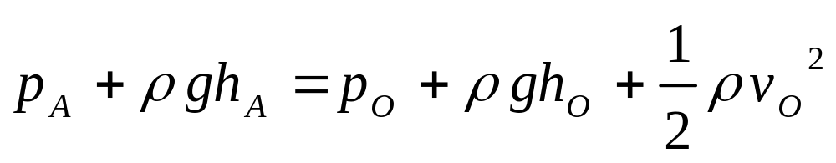
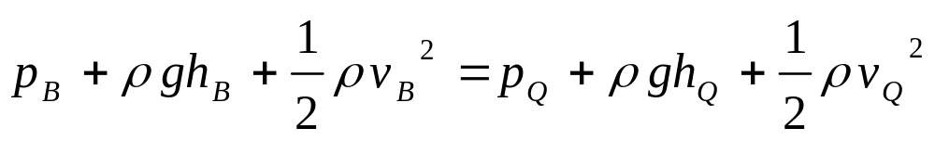
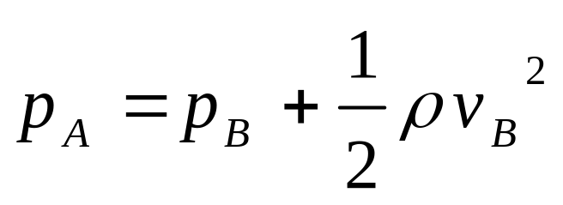
解：在A 处气流速率为零, 在流线OA上运用伯努
利方程, 得到
对于流线QB
点O和点Q非常接近, 可认为各量相等。又因皮托
管一般都很细, 点A与点B的高度相差很小, h_{A} = h_{B} 。
考虑到这些条件, 得
v_{B} 是待测气流的流速。

Slide 16
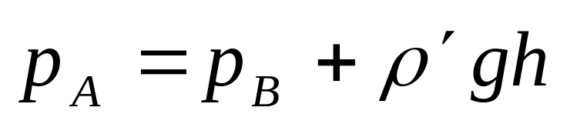
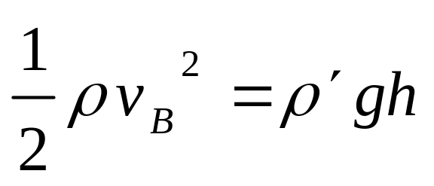
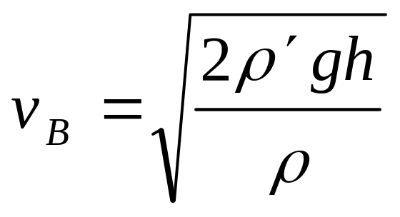
如果压强计中液体的密度为ρ ′, 则
比较上面两式得
所以
这样，就可以由压强计两液面的高度差h, 计算
出待测气流速率。

Slide 17
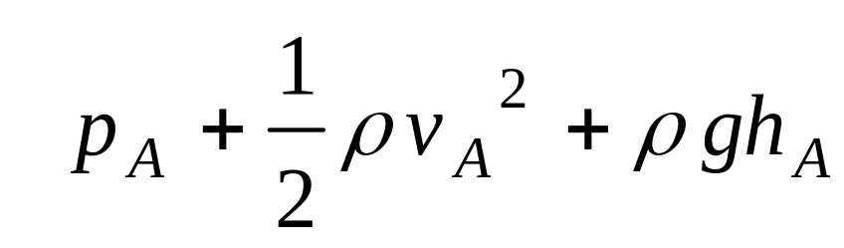
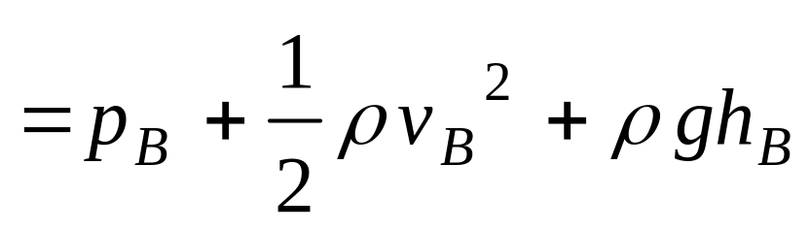
例2：求水从容器壁小孔中流出时的速率。
解：水从小孔中流出时的流速可以根据伯努利方程求解。设水面距离小孔的高度为h，ABC为一条流线(见图)。A和B分别是这条流线在水面和小孔处的两点, 在这条流线上运用伯努利方程, 得
A
B
C
其中水面上点A和孔口处点B都与大气接触, 所以
那里的压强都等于大气压p₀ 。

Slide 18
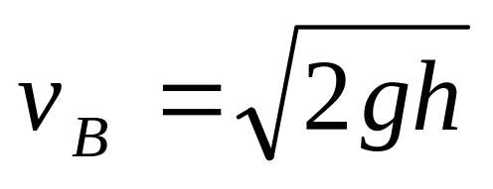
取小孔处的高度为零，则 h_{A} = h。容器的横截面
比小孔的截面大得多, 根据连续性方程, v_{A} << v_{B} ,故
认为v_{A} = 0。将以上条件代入上式, 即可求得小孔处
的流速为
可见, 小孔处水的流速，与物体从h处自由下落到小孔处的速率是相同的。

